Slide 1
PENGURUS PUSAT
PERHIMPUNAN KEDOKTERAN HAJI INDONESIA
PP PERDOKHI
BIMBINGAN TEKHNIS
PERSIAPAN PENDIRIAN
KTKHU
KLINIK TERPADU HAJI DAN UMRAH
Dr. dr. Syarief Hasan Lutfie, Sp.KFR, MARS, AIFO-K
GEDUNG KULIAH UMUM UII -YOGYAKARTAG 21 SEPTI 2024

Slide 2
IMPLEMENTASI ISTITAAH
Al Qur’an Surat Ali Imran Ayat 97 :
“ Mengerjakan haji adalah kewajiban manusia terhadap Allah, yaitu (bagi) orang yang sanggup mengadakan perjalanan ke Baitullah. Barangsiapa mengingkari (kewajiban haji), makasesungguhnya Allah Maha Kaya (tidak memerlukan sesuatu) dari semesta alam.”

Slide 3
PENGURUS PUSAT
PERHIMPUNAN KEDOKTERAN HAJI INDONESIA
PP PERDOKHI
DEFINISI OPERASIONAL
ISTITHAAH
ISTITHAAH BADANIYAH, AMALIYAH, MAALIYAH, ILMIYAH SECARA KOMPREHENSIF TIDAK BISA DIPENGGAL SATU PERSATU HARUS MEMPUNYAI SINKRONISASI DALAM IMPLEMENTASI ISTITHAAH.

Slide 4
DEFINISI OPERASIONAL
ISTITHAAH
Eksekutor Adalah Kementerian Agama
Dasar Penentuan Istithaah Harus Berlandaskan Diagnosa Klinis dan Diagnosa Fungsional
Aspek Kesehatan Hanya MerupakanRekomendasiBagiandari Pada Istitha'ah
TransformasiPelayananKuratifKepadaPromotif dan Preventif
Pentingnya pembinaan upaya promotif, preventif, dan rehabilitatif
Problematika Jamaah Haji Adalah Kelelahan

Slide 5
PENGURUS PUSAT
PERHIMPUNAN KEDOKTERAN HAJI INDONESIA
PP PERDOKHI
LATAR BELAKANG
01
IBADAH HAJI MERUPAKAN IBADAH FISIK
02
Istithaah Menjadi Syarat Mutlak Ibdah Haji (Ali Imran Ayat 97)
03
Tinggiya Angka Kesakitan Dan Kematian Jamaah Haji Indonesia ( Tahun 2023)
04
Masa Tunggu Haji Yang Lama 5-47 Tahun
05
Tentang Pelunasan Onh Dilakukan Setelah Dinyatakan Istithaah Kesehatan (Kmk Hk 01.07/Menkes/2118/2023)
06
Kelelahan Menjadi Triger Utama Berbagai Manifestasi Diagnosa Klinis

Slide 6
PENGURUS PUSAT
PERHIMPUNAN KEDOKTERAN HAJI INDONESIA
PP PERDOKHI
LATAR BELAKANG
07
TANTANGAN AKADEMISI : KAJIAN ILMU KEDOKTERAN HAJI YANG SPESIFIK
08
Pentingnya Pemahaman Filosofi Haji Dengan Aspek Kesehatan
09
Perlunya Diagnosa Klinis Dan Diagnosa Fungsional Karena Ibadah Haji Merupakan Kegiatan Yang Bersifat Komprehensif Dengan Mobilitas Dinamis
10
Perlunya Ditentukan Parameter Kapasitas Fungsional Untuk Rekomendasi Istithaah

Slide 7
PENGURUS PUSAT
PERHIMPUNAN KEDOKTERAN HAJI INDONESIA
PP PERDOKHI
DATA & FAKTA

Slide 8
PENGURUS PUSAT
PERHIMPUNAN KEDOKTERAN HAJI INDONESIA
PP PERDOKHI
DATA & FAKTA HAJI 2024

Slide 9
PENGURUS PUSAT
PERHIMPUNAN KEDOKTERAN HAJI INDONESIA
PP PERDOKHI
DATA & FAKTA HAJI 2024

Slide 10
PENGURUS PUSAT
PERHIMPUNAN KEDOKTERAN HAJI INDONESIA
PP PERDOKHI
OUTLINE
STRUKTUR ORGANISASI
LEGALITAS KTKHU
SURAT KEPUTUSAN
SOP & SPM
ALUR ( BISNIS & PROSES )

Slide 11
PENGURUS PUSAT
PERHIMPUNAN KEDOKTERAN HAJI INDONESIA
PP PERDOKHI
TUJUAN PENYELENGGARAAN KESEHATAN HAJI
(PASAL 2 PERMENKES 62/2016)
Mencapai kondisi istithaah Kesehatan JH
Mengendalikan Faktor Risiko Kes JH
Menjaga agar JH sehat selama di Indonesia, perjalan dan Arab Saudi
Mencegah terjadinya transmisi penyakit menular yg terbawa keluar dan/atau masuk oleh JH
Memaksimalkan peran masy dlm penyelenggaraan kesehatan haji

Slide 12
PENGURUS PUSAT
PERHIMPUNAN KEDOKTERAN HAJI INDONESIA
PP PERDOKHI
DIVISI PELAYANAN
DIVISI PENDIDIKAN
DIVISI AKREDITASI
DIVISI KTHU

Slide 13
PENGURUS PUSAT
PERHIMPUNAN KEDOKTERAN HAJI INDONESIA
PP PERDOKHI
TUJUAN KTHU
Solusi penanganan pelayanan kesehatan jema’ah haji yang terstruktur komprehensif dan terpadu dalam satu pintu melalui pembinaan yang optimal menuju istitha’ah, berlandaskan sistem kesehatan nasional (promotif, preventif, kuratif dan rehabilitatif)
Pemahaman istitha’ah di KTKHU bukan menghalangi jema’ah haji untuk berangkat ke tanah suci tetapi mengupayakan secara maksimal agar tercapai istitha’ah (independen atau parsial dependen)
Keluaran dari pada KTKHU adalah parameter Istitha’ah yaitu tingkat endurans jema’ah haji mempunya nilai Vo2Max lebih dari 20 ml / berat badan/ menit

Slide 14
PENGURUS PUSAT
PERHIMPUNAN KEDOKTERAN HAJI INDONESIA
PP PERDOKHI
TUJUAN KTHU
6. Memberikan kontribusi penting tentang penanganan dan pelayanan kesehatan jema’ah haji yang lebih baik dan efektif bagi pemerintah sebagai regulator haji untuk meminimlisasi biaya kesehatan haji era JKN
7. Pengembangan KTKHU sebagai pusat Pendidikan dan pelayanan pelatihan kesehatan dan spiritual bagi petugas haji
8. Sosialisasi KTKHU pada rumah sakit di Indonesia juga kepada 13 embarkasi haji dan 5 embarkasi perantara di Indonesia serta rumah sakit lainya baik negeri maupun swasta

Slide 15
PENGURUS PUSAT
PERHIMPUNAN KEDOKTERAN HAJI INDONESIA
PP PERDOKHI
STRATEGI
MENDIRIKAN KLINIK HAJI & UMRAH
Koordinasi dan Konsolidasi yang terdiri dari Struktural & Fungsional Rumah Sakit (Management & Tim Pelayanan multi disiplin)
BIMTEK Lanjutan : Tata Kelola Alur Pelayanan, Keuangan Administratif dan Simulasi
Keterkaitan Tim Multi Disiplin Untuk Menegakan Diagnosa Klinis dan Fungsional
Membuat Regulasi Inovasi Pelayanan Kesehatan Haji & Umrah Melalui Bidang Mutu Sebagai Bagian Struktur Instalasi Pelayan RS

Slide 16
ALUR PELAYANAN KTHU

Slide 17
PROGRAM PEMBINAAN
PENGURUS PUSAT
PERHIMPUNAN KEDOKTERAN HAJI INDONESIA
PP PERDOKHI
PROMOTIF
KURATIF
Di RUMAH SAKIT : edukasi di poli-poli dan tayangan televisi media promosi rumah sakit
Di luar RUMAH SAKIT : bekerja sama dengan bimas Islam melalu Kandepag setempat untuk program manasik.
Adalah penatalakasanaan kasus klinis secara multi disiplin dengan mengutakaman life saving dan qualty of life untuk pelaksanan haji dan umrah ( indikasi utama adalah ibadah bukan berobat, yang diperlukan adalah pengendalian dari sisi klinis dan fungsionalnya untuk mencapai rukun fi’liyah haji).
PREVENTIF
Pembinaan manasik fisik haji di lapangan melalui simulasi dan modul KTKHU bertujuan mencapai istitha’ah, disesuaikan dengan masa tunggu haji.
Pembinaan preventif klinis dan laboratoris di rumah sakit melalui deteksi dini bertujuan optimalisasi istitha’ah, termasuk penanganan kasus klinis gagal berangkat secara invasif atau non-invasif.
REHABILITATIF
Sebagai penatalaksanaan klinis fungsional dan koreksi kasus kasus kronis serta disabilitas melalui upaya kedokteran fisik dan rehabilitasi yang memerlukan ortotik prostetik, serta kasus parsial dependen lainnya seperti kasus geriatri, tirah baring dan disabilitas lainnya

Slide 18
PENGURUS PUSAT
PERHIMPUNAN KEDOKTERAN HAJI INDONESIA
PP PERDOKHI
HAK PATEN MENGENAI KTKHU
NOMOR HAK PATEN KTKHU TELAH TERDAFTAR :
D072017055082
J072017055083
J072017055024

Slide 20
STRUKTUR ORGANISASI KTKHU

Slide 21
POSISI KTKHU DALAM STRUKTUR ORGANISASI

Slide 22
PENGURUS PUSAT
PERHIMPUNAN KEDOKTERAN HAJI INDONESIA
PP PERDOKHI
URAIAN TUGAS
KEPALA TKKHU

Slide 23
PENGURUS PUSAT
PERHIMPUNAN KEDOKTERAN HAJI INDONESIA
PP PERDOKHI
URAIAN TUGAS
SEKRETARIS TKKHU

Slide 24
PENGURUS PUSAT
PERHIMPUNAN KEDOKTERAN HAJI INDONESIA
PP PERDOKHI
URAIAN TUGAS
PJ PELAYANAN TKKHU

Slide 25
PENGURUS PUSAT
PERHIMPUNAN KEDOKTERAN HAJI INDONESIA
PP PERDOKHI

Slide 26
PENGURUS PUSAT
PERHIMPUNAN KEDOKTERAN HAJI INDONESIA
PP PERDOKHI

Slide 27
PENGURUS PUSAT
PERHIMPUNAN KEDOKTERAN HAJI INDONESIA
PP PERDOKHI
DENAH RUANG KTHU

Slide 28
JENIS PELAYANAN KTKHU
PENGURUS PUSAT
PERHIMPUNAN KEDOKTERAN HAJI INDONESIA
PP PERDOKHI
Modul KTKHU : TOT manasik fisik haji dan alur pelayanan, dan kurikulum pendidikan mengenai KTKHU
Pelayanan konsultasi spesialisasi
kasus-kasus jema’ah haji
Bimbingan pembinaan KTKHU
Pelayanan konsultasi tim inti KTKHU
untuk mencapai istitha’ah
Bimbingan pembinaan manasik fisik KTKHU
Pelayanan rujukan embarkasi
dan debarkasi selama musim haji
Bimbingan spiritual KTKHU ( filosofi haji, sholat khusu )
Pelayanan konsultasi kesehatan umroh
Pelayanan vaksinasi internasional yang melayani meningitis, influensa, dan lain-lain
Pelayanan penjualan pengembangan unit bisnis dalam produk-produk KTKHU seperti : jam kesehatan, sandal haji, korslet, sabun haji odol haji dan oleh-oleh haji]
KTKHU sebagai rujukan pemeriksaan
dengan parameter istitha’ah

Slide 29
PENGURUS PUSAT
PERHIMPUNAN KEDOKTERAN HAJI INDONESIA
PP PERDOKHI
Soft Launching KTKHU
Oleh Bapak Sandiaga Salahudin Uno
29 Juli 2017 di RSHJ
Grand Launching KTKHU
Oleh Menteri Agama Bapak Lukman Hakim Saifudin
19 April 2018 di RSHJ

Slide 31
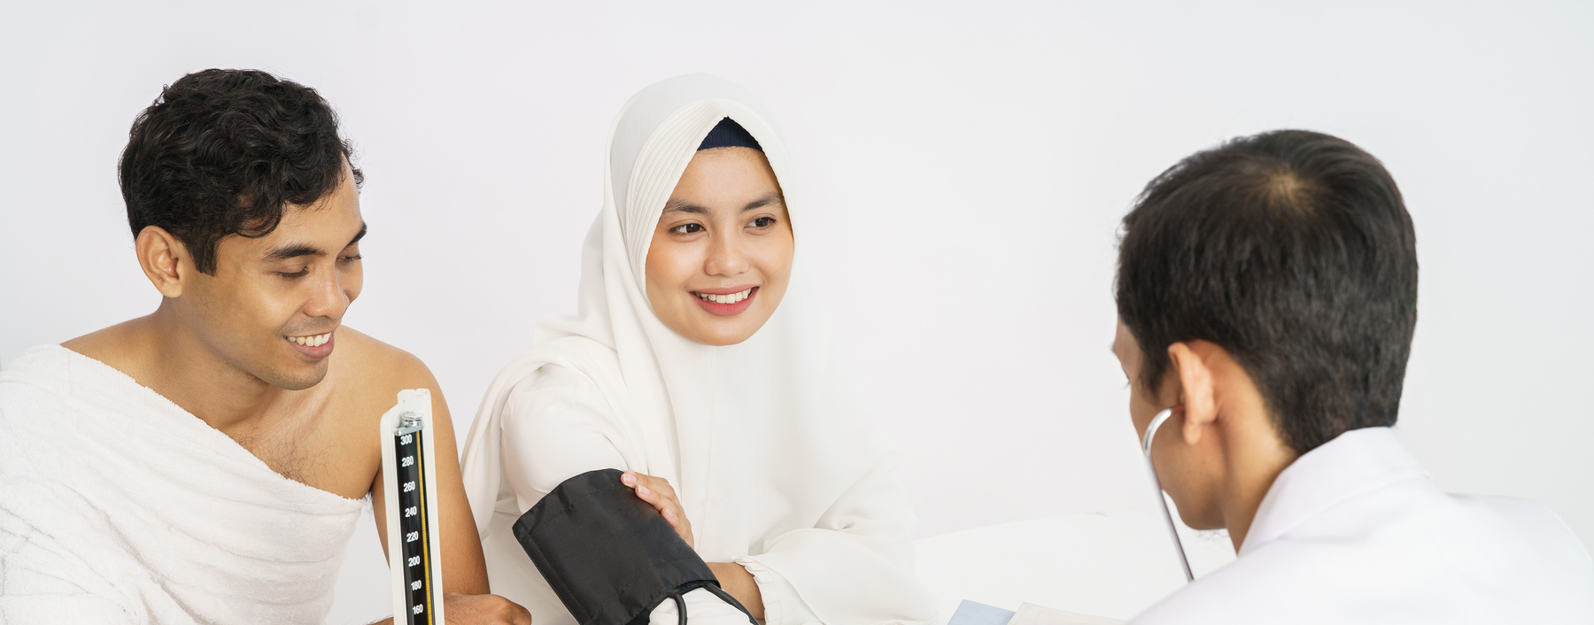
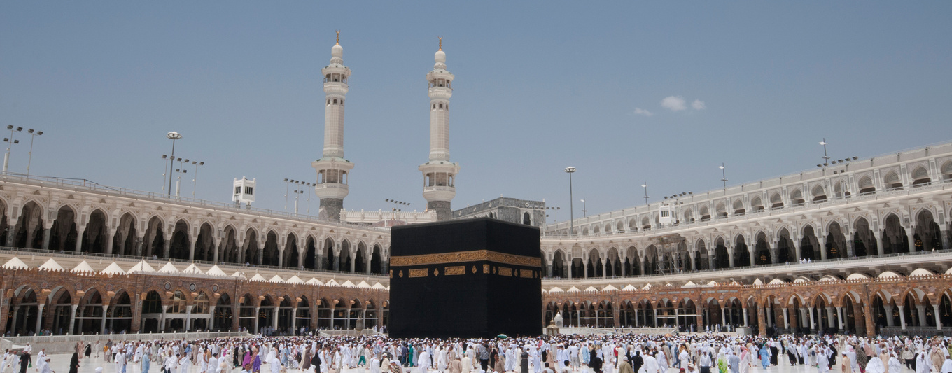
PENGURUS PUSAT
PERHIMPUNAN KEDOKTERAN HAJI INDONESIA
PP PERDOKHI
MANASIK KESEHATAN
Manasik Kesehatan Haji adalah proses pemberian informasu kepada Jamaah Haji yang bersifat Promotif dan Preventif tentang pembinaan, pelayanan dan perlindungan kesehatan sebelum keberangkatan.

Slide 32
MANASIK FISIK HAJI
Merupakan modul implementasi aspek kesehatan aspek fisik dan filosofi haji
Metode :
Membuat diagnosa klinis dan fungsional
Cara :
Asessement klinis terkendali terhadap indikasi dan kontra indiksi penyakit kardiovaskuler dan muskuloskeletal
Asessement fungsional melalui tes uji latih (six minute walking test) lebih dari 500 M enduran cukup, kurang dari 500 M endurans rendah
Data jema’ah haji Indonesia berdasarkan penelitian SHL tahun 2008 enduransnya rata rata rendah (Nilai vo2max = kurang dari 20 ml/ kg bb/ menit
Pembinaan jangka pendek dan jangka Panjang di bagi berdasarkan nilai klinis terkendali dan nilai fungsional (nilai vo2max –nya).

Slide 33
PENGURUS PUSAT
PERHIMPUNAN KEDOKTERAN HAJI INDONESIA
PP PERDOKHI
HAL-HAL YANG PERLU DIPERHATIKAN SELAMA LATIHAN
Setiap latihan didahului oleh pemanasan dan diakhiri dengan pendinginan
Latihan peregangan diberikan untuk otot tertentu saja dan tidak untuk sekaligus beberapa otot. Hal ini untuk mencegah disabilitas sendi.
Hindarkan latihan keseimbangan atau single waight bearing, karena dapat menimbulkan rasa tidak nyaman pada sendi sacroiliac
Denyut nadi harus dimonitor selama latihan dan tidak boleh melebihi 140 kali permenit
Untuk menghindarkan kompresi vena cafa inferior, sebaiknya latihan dengan posisi berbaring tidak lebih dari 5 menit dan sebaiknya dipakai alas punggung

Slide 34
PENGURUS PUSAT
PERHIMPUNAN KEDOKTERAN HAJI INDONESIA
PP PERDOKHI
MAKNA THAWAF
Latihan dilakukan seperti membayangkan saat aktivitas Thawaf mengelilingi ka`bah 7 kali dan sa’i dari Safa ke Marwah bolak balik 7 kali serta melempar Jumroh.
Makna Thawaf : Adalah syarat wajib haji yang berarti mengelilingi kabah sebanyak 7 kali degan niat dan dalam keadaan suci.

Slide 35
PENGURUS PUSAT
PERHIMPUNAN KEDOKTERAN HAJI INDONESIA
PP PERDOKHI
MAKNA SAI
Makna Sa’i :
Bolak balik sai 7 kali antara bukit Safa dan Marwa demi melaksanakan perintah Allah dalam umroh maupun haji.

Slide 36
PENGURUS PUSAT
PERHIMPUNAN KEDOKTERAN HAJI INDONESIA
PP PERDOKHI
LATIHAN DENGAN POLA INTERAKTIF
Latihan dengan pola interaktif dimana menggabungkan aspek kesehatan dengan pelaksanaan ritual Thawaf dan Sai melaui pemahaman filosofi haji dan umroh memberikan nuansa kebatinan yang lebih kuat secara lahir dan batin. Saran selama latihan dilakukan di sekitar masjid atau dalam bentuk miniatur kabah dan tempat sai.

Slide 37
PENGURUS PUSAT
PERHIMPUNAN KEDOKTERAN HAJI INDONESIA
PP PERDOKHI
Pelayanan Vaksinasi Internasional
SOP & SPM
VAKSINASI INTERNASIONAL
Pengajuan Blangko Sertifikat
Vaksin Internasioanal
Pengajuan pembelian buku ICV
Pelaporan Blangko Sertifikat
Vaksin Internasional
Penyuntikan Vaksinasi Meningitis
VAKSIN REKOMDASI PAPDI:
COVID 19 (WAJIB)
MENINGITIS (WAJIB)
INFLUENZA (SUNAH)
PNEUMONIA (SUNAH)
LAINNYA
Penyuntikan Vaksinasi Influenza
NEXT
Tatalaksana Syok Anafilaktif

Slide 38
PENGURUS PUSAT
PERHIMPUNAN KEDOKTERAN HAJI INDONESIA
PP PERDOKHI
Vaksinasi Bagi Jamaah Haji dan Umrah
SE No. HK.02.02/A/3717/2024
--> Vaksinasi meningitis wajib bagi Jamaah Haji dan Umrah
Menivax ACYW135
(Vaksin Meningitis Bio Farma)
Telah tersertifikasi Halal MUI
Flubio
(Vaksin Influenza Bio Farma)
Kementerian Kesehatan Saudi Arabia merekomendasikan vaksinasi Influenza (Flu) bagi Jamaah Haji/Umrah
Telah tersertifikasi Halal MUI

Slide 39
Vaksin Meningitis Bio Farma
(Menivax)
Indikasi:
Mencegah penyakit Meningitis Meningokokus akibat infeksi bakteri Neisseria meningitidis yang dapat digunakan mulai dari usia 2 tahun keatas
Komposisi (tiap dosis 0,5 mL):
Polisakarida Meningokokus dimurnian A
Polisakarida Meningokokus dimurnian C
Polisakarida Meningokokus dimurnian Y
Polisakarida Meningokokus dimurnian W135
Laktosa
Bentuk Sediaan:
Beku kering (freeze dried) berwarna putih
Kemasan: Dus 1 vial (0,5 mL/1 dosis) + 1 ampul pelarut
Penyimpanan: 2-8°C, 3 tahun
Masa simpan: 3 tahun

Slide 40
Vaksin Influenza Bio Farma
(Flubio)
Indikasi:
Mencegah penyakit Flu akibat infeksi virus Influenza yang dapat digunakan mulai dari usia 6 bulan keatas
Komposisi (tiap dosis 0,5 mL):
Strain A/H1N1
Strain A/H3N2
Strain B
Thimerosal
Bentuk Sediaan:
Suspensi jernih atau sediit berwarna keputihan
Flubio memiliki nilai TKDN sebesar 43,4%
Kemasan: Dus 2 vial @ 0,5 mL
Penyimpanan: 2-8°C, 12 bulan
Masa Simpan: 1 tahun

Slide 41
Prosedur Umum Penyimpanan Vaksin
Pengemasan vaksin dalam fasilitas penyimpanan
BENAR!
Vaksin diletakkan tidak dalam wujud kemasan primer dalam fasilitas penyimpanan, melainkan dalam kemasan sekundernya.
SALAH!
Vaksin diletakkan dalam wujud kemasan primer pada fasilitas penyimpanan.

Slide 42
Dampak Kesalahan Penyimpanan Vaksin
Vaksin rusak akibat terpapar suhu dingin, panas, atau cahaya berlebihan.
Kemasan rusak karena kelembaban berlebih.
Potensi vaksin menurun dengan sangat cepat.
Vaksin tertukar jenis dan atau nomor batchnya.
Cat : Pastikan Pelarut tidak tertukar

Slide 43
Penyimpanan Vaksin
PRODUK / VAKSIN | SUHU PENYIMPANAN | SUHU PENGIRIMAN | OPEN VIAL POLICY
Flubio | +2 SD +8°C | +2 SD +8°C* | 28 Hari
Menivax | +2 SD +8°C | +2 SD +8°C | 30 Menit setelah direkonstitusi/dilarutkan
*bila keadaan darurat suhu pengiriman di 2-30°C (Hanya dapat bertahan selama 2x24 jam)

Slide 44
Cara Pemberian Vaksin
PRODUK / VAKSIN | USIA | JUMLAH DOSIS | RUTE ADMINISTRASI
Flubio | 6 bulan -< 36 bulan | 2 x 0,25 mL | Intramuskular pada otot deltoid
Flubio | 36 bulan -< 9 tahun | 2 x 0,5 mL | Intramuskular pada otot deltoid
Flubio | 9 tahun keatas | 1 x 0,5 mL | Intramuskular pada otot deltoid
Menivax | > 2 tahun | 1 x 0,5 mL | Subkutan

Slide 45
PENGURUS PUSAT
PERHIMPUNAN KEDOKTERAN HAJI INDONESIA
PP PERDOKHI
PRODUK
KTHU
KLINIK TERPADU KESEHATAN HAJI DAN UMROH
NEXT

Slide 46
DIGITALISASI MELAKUKAN PROGRAM
PENINGKATAN ENDURANS
FITUR – FITUR UTAMA HI WATCH
Monitoring Oleh Tim Medis
SOS Button
GPS & LBS
Pedometer
Tes Kebugaran
Design by : SHL Hi Watch
Heart Rate Monitor

Slide 47
PENGURUS PUSAT
PERHIMPUNAN KEDOKTERAN HAJI INDONESIA
PP PERDOKHI
JAM HI WATCH
terhubung dengan server KTKHU lewat aplikasi Smartphone Jam Kesehatan Haji Sehingga data kesehatan peserta Haji diawasi langsung oleh KTKHU
NEXT

Slide 48
SEPATU SANDAL KESEHATAN HAJI & UMROH “SHL”
Calon Jamaah Haji dengan pes Planus yang tidak mampu berjalan lebih dari 500 Meter lebih selama 6 menit perlu mendapatkan latihan khusus untuk meningkatkan daya tahan tubuh. Lebih baik lagi, menggunakan Sepatu, Sol sebagai alat bantu untuk pes planus untuk melakukan ibadah Haji

Slide 49
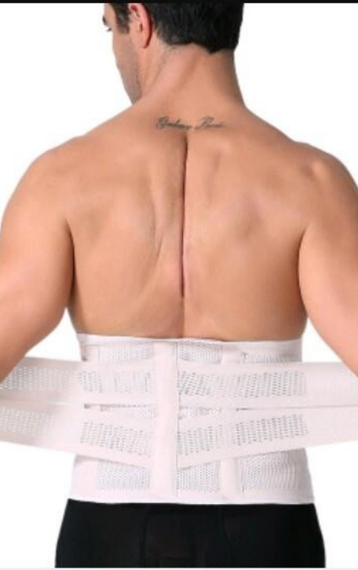
PENGURUS PUSAT
PERHIMPUNAN KEDOKTERAN HAJI INDONESIA
PP PERDOKHI
KORSET KESEHATAN HAJI & UMROH?“SHL”
Korset ini berfungsi untuk mencegah nyeri pinggang sekaligus tempat meletakan sandal sehingga tidak mengganggu konsentrasi saat ibadah Tawaf & Sa’i
MENINGKATKAN PENJUALAN

Slide 50
PENGURUS PUSAT
PERHIMPUNAN KEDOKTERAN HAJI INDONESIA
PP PERDOKHI
SABUN KESEHATAN HAJI & UMROH
ACTIVATED CHARCOAL SOAP
Magical Pollutant Absorber
NEXT

Slide 51
PENGURUS PUSAT
PERHIMPUNAN KEDOKTERAN HAJI INDONESIA
PP PERDOKHI
RAHASIA BUGAR SEHAT
SAAT BER HAJI DAN UMRAH
DR. dr. H. Syarief Hasan Lutfie, Sp. KFR
DR. (H.C.) Ary Ginandjar Agustian
TRAINING SHALAT KHUSYU PERBAIKI SHALAT SEKARANG
Bahronin Suryantara

Slide 52
PENGURUS PUSAT
PERHIMPUNAN KEDOKTERAN HAJI INDONESIA
PP PERDOKHI
ALUR (BISNIS PROSES)
KTKHU
KTKHU
KTKHU
KTKHU

Slide 53
PENGURUS PUSAT
PERHIMPUNAN KEDOKTERAN HAJI INDONESIA
PP PERDOKHI
ALUR (BISNIS PROSES)

Slide 54
PENGURUS PUSAT
PERHIMPUNAN KEDOKTERAN HAJI INDONESIA
PP PERDOKHI
ALUR (BISNIS PROSES)
KTKHU
dr. Sp

Slide 55
PENGURUS PUSAT
PERHIMPUNAN KEDOKTERAN HAJI INDONESIA
PP PERDOKHI
ALUR (BISNIS PROSES)
KTKHU
KTKHU

Slide 56
PENGURUS PUSAT
PERHIMPUNAN KEDOKTERAN HAJI INDONESIA
PP PERDOKHI
ALUR (BISNIS PROSES)
KTKHU
KTKHU
KTKHU
KTKHU
KTKHU

Slide 57
PENGURUS PUSAT
PERHIMPUNAN KEDOKTERAN HAJI INDONESIA
PP PERDOKHI
KAITAN KTKHU – KEU – AKUNTANSI
Bagian KTKHU adalah bagian yang menjalankan kegiatan, yang berhubungan dengan pihak luar, tetapi tidak bisa melakukan eksekusi pembayaran. Eksekusi pembayaran harus diajukan ke bagian keuangan dan harus ada dalam anggaran.
Bagian keuangan memiliki kewenangan untuk memeriksa dan melakukan pembayaran, tetapi harus sesuai dengan anggaran, kebijakan atau otorisasi dari pimpinan. Bagian keuangan bisa melakukan pembayaran tetapi tidak bisa membuat permintaan pembayaran.
Bagian akuntansi bisa mengakses semua data keuangan dan berwenang dalam melakukan pembukuan maupun penyesuaian. Namun akuntansi tidak bisa membuat permintaan pembayaran dan melakukan pembayaran.

Slide 58
PENGURUS PUSAT
PERHIMPUNAN KEDOKTERAN HAJI INDONESIA
PP PERDOKHI
KEBIJAKAN KEUANGAN TKTHU
TUJUAN
Program Kerja dan proyeksi pendapatan dan biaya tertuang dalam RBA tahunan.
Semua penerimaan (layanan dan penjualan produk) masuk ke Rekening Penerimaan RS.
Memiliki 1 rekening Pengeluaran (cq KTKHU)
Rekening Pengeluaran (cq KTKHU) dipergunakan hanya untuk distribusi pembayaran (bagi hasil) dengan mitra (KTKHU) setelah Porsi Bagi Hasil RS diperhitungkan.
Petycash Desentralisasi (per UMK dan LPJ)

Slide 59
TERIMA KASIH

